Slide 1
グループワーク
目的 私たちの地域、生活に「気候変動の影響」がどう関係するか考える。
グループワーク①：「気候変動」と「影響」の関係
（休憩）１０分間
グループワーク②：「気候変動影響」の波及について
グループワーク③：注目すべき「気候変動影響」について

Slide 2


グループワーク①：「気候変動」と「影響」の関係
赤枠の中の完成を目指します
課 題
気候変動は、私たちの生活や身近なところに様々な影響を及ぼします。
気候変動がどんな影響を及ぼすのか、ワークを通して考えてみましょう。
気候変動
気候変動影響
原因
結果
夏が暑くなれば、
熱中症が増えると思う！
出典：IPCC AR5 WG2 政策決定者向け要約 Table1より抜粋、 気候変動適応情報プラットフォーム

Slide 3
グループワーク①：作業の進め方
手順１ まずは個人で考える。 （約５分間）
手順２ グループで模造紙を完成させる。（約10分間）
・ 「気候変動」と「気候変動影響」がどう関係するか考えます。
（関係が特に強そうな組み合わせについて検討してください。）
・ 机の上の模造紙を見ても、配った紙を見てもよいです。
・ 皆が参加できるよう、順番に、１人１つの「気候変動影響」について、
原因となる「気候変動」を線で結びつけてください。
・ グループで１周したら、元の人からまた順番に進めてください。
・ 全ての「気候変動影響」に「気候変動」を結びつけたら完成です。
出典：IPCC AR5 WG2 政策決定者向け要約 Table1より抜粋、 気候変動適応情報プラットフォーム

Slide 4

グループワーク①：グループワークのポイント
ポイント１
・ １つの「気候変動影響」は、
複数の「気候変動」と結びつけられる
場合があります。
ポイント２
・ 人の意見を否定しない！
「こうかもしれない」と考えることが大切なので、
「間違っているかも・・・」と心配したり、
他の人が「間違っている！」と思っても
意見を否定せず、楽しく進めてください。
出典：IPCC AR5 WG2 政策決定者向け要約 Table1より抜粋、 気候変動適応情報プラットフォーム

Slide 5

グループワーク②：「気候変動影響」の波及について
赤枠の中の完成を目指します
課 題
気候変動の影響は、その他の影響へと波及する可能性があります。
気候変動の影響が、さらにどんな影響に波及するか考えてみましょう。
気候変動
気候変動影響
波及する影響
原因
結果
熱中症が増えたら
救急車が足りなく
なるかも！
出典：IPCC AR5 WG2 政策決定者向け要約 Table1より抜粋、 気候変動適応情報プラットフォーム

Slide 6
グループワーク②：作業の進め方
手順１ まずは個人で考える。 （約５分間）
手順２ グループで模造紙を完成させる。（約10分間）
・ 「気候変動影響」と「波及する影響」がどう関係するか考えます。
（関係が特に強そうな組み合わせについて検討してください。）
・ 机の上の模造紙を見ても、配った紙を見てもよいです。
・ 皆が参加できるよう、順番に、１人１つの「波及する影響」カードを、
模造紙に貼って、原因となる「気候変動影響」と線で結んでください。
・ グループで１周したら、元の人からまた順番に進めてください。
・ 全ての「波及する影響」に「気候変動影響」を結びつけたら完成です。
出典：IPCC AR5 WG2 政策決定者向け要約 Table1より抜粋、 気候変動適応情報プラットフォーム

Slide 7
模造紙完成イメージ
※ イメージです。正解というわけではありません。
出典：IPCC AR5 WG2 政策決定者向け要約 Table1より抜粋、 気候変動適応情報プラットフォーム

Slide 8

グループワーク③：注目すべき「気候変動影響」について
課 題
ワークを通して、気候変動が様々な影響を及ぼすことを学びました。
皆様の地域では、どんな影響が特に心配で、どんな対策が必要でしょうか。
進め方
・ 模造紙に貼った「気候変動影響」や「波及する影響」から
グループで１つ、特に注目したい影響を選んでください。
・ できれば、その影響に備えて、今からどんな対策が必要か
意見を出し合ってください。

Slide 9
神奈川県ではどんな気候変動影響が心配されているか
気候変動影響に関する潜在的ニーズ調査※の結果概要（神奈川県気候変動適応センター調べ）
エリア | 海 | 河川 | 山地
具体的な場所 | 鎌倉市を中心とする 相模湾沿岸域 | 厚木市を中心とする 相模川流域 | 南足柄市及び箱根町を 中心とする箱根山地周辺
主な話題 （分野によらず、発言が多かった話題など） | ・砂浜の消失 ・台風被害・気象災害 ・高潮・高波 | ・台風・大雨 ・防災・治水 | ・台風・大雨 ・シカ
その他の話題 （特定の分野の方 から発言が多かった話題など） | ・緑地保全 ・文化財の保護 ・生態系の変化 ・観光 ・夏の暑さ ・高齢化、人口減少 | ・農業への影響 ・内水面への影響 ・自然環境の変化 ・気温上昇・季節 ・事業支援 ・ライフラインへの影響 | ・地域、自然 ・湖、水の管理 ・防災 ・雪、雨 ・茶、農家 ・行政との関係
※気候変動影響に関する潜在的ニーズ調査
地域の気候変動影響について明らかとするため、地域で活動する行政、企業、団体等の方々にヒアリング調査を行い、発言内容を
テキストマイニングという手法を用いて分析し、地域で気候変動と関連して懸念されている話題を抽出、分析した調査。

Slide 10
気候変動影響と関係する社会問題
気候変動影響 × その他の社会問題 → 高リスク化
・熱中症の増加
・自然災害の増加
・農作物の品質低下
・食料価格高騰
・水不足、水質悪化
・自然生態系の変化
・観光への影響など
・少子高齢化
・産業構造の変化
・グローバル化
・貧困
・環境問題
・感染症
・孤立・孤独 など

Slide 11
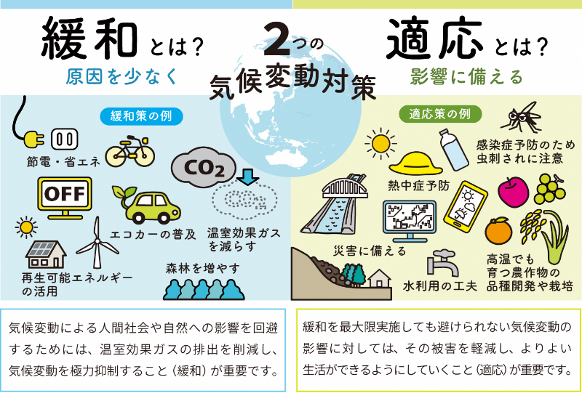
２つの気候変動の対策
気候変動への対応は、緩和策と適応策を車の両輪としてともに推進
イラスト出典：気候変動適応情報プラットフォーム

Slide 12
健康分野の気候変動影響への適応策

Slide 13
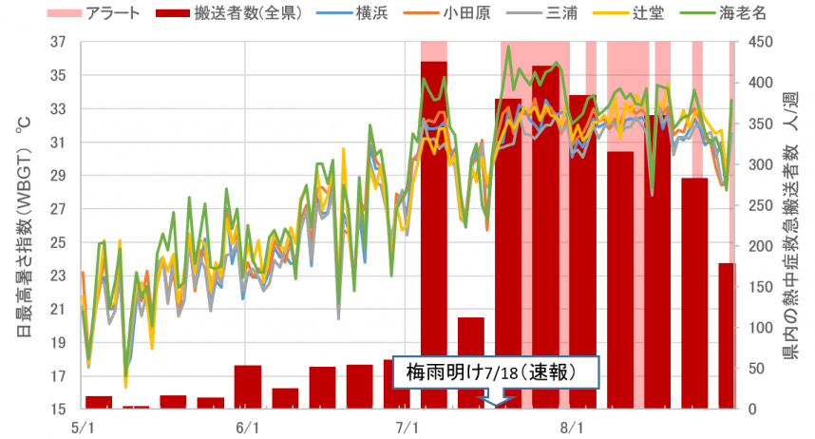
今年度の神奈川県の熱中症発生状況（速報）
神奈川県における熱中症による救急搬送者数は、暑さ指数（WBGT）が高くなるとともに、増加しています。令和6年は、暑さの厳しい状態が長く続いていたことから、「熱中症警戒アラート」が連日発令され、7月下旬から8月初めにかけては、一週間で400名前後（速報値）の方が県内で熱中症により救急搬送されました。

Slide 14
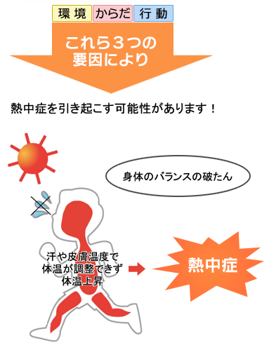
熱中症とは
・気温が高い
・湿度が高い
・風が弱い
・日差しが強い
・急に暑くなった日
・しめきった屋内
・エアコンの無い部屋
・熱波の襲来
環境
・高齢者や乳幼児、肥満の方
・糖尿病や精神疾患といった持病
・低栄養状態
・下痢やインフルエンザでの脱水症状
・二日酔いや寝不足といった体調不良
からだ
行動
・激しい筋肉運動や、慣れない作業
・長時間の屋内作業
・水分補給できない状況
・めまい、吐き気、頭痛
・意識障害、けいれん
【出典】環境省 熱中症予防情報サイト （https://www.wbgt.env.go.jp/heatillness.php）

Slide 15
社会での適応策としての熱中症対策の例
〇 甲子園
・ クーリングタイムの導入
・ 二部制の導入
・ 球場の日よけの拡張（予定）
〇 某有名野外ライブ
・ 開催時期の見直し（予定）

Slide 16
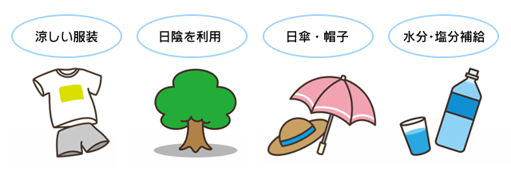
自分でできる熱中症対策
・無理をせず徐々に身体を暑さに慣らしましょう
・室内でも温度を測りましょう
・体調の悪いときは特に注意しましょう
【出典】環境省 熱中症予防情報サイト （https://www.wbgt.env.go.jp/heatillness.php）

Slide 17
自然災害分野の気候変動影響への適応策

Slide 18
自然災害への適応策
気候変動を踏まえた計画の見直しへ
【これまで】
過去の降水、潮位などに基づいて計画作成
【今後】
気候変動による降水量の増加、潮位の上昇などを考慮
気候シナリオ | 降水量 | 河川流量 | 洪水発生頻度
２℃上昇相当 | 約1.1倍 | 約1.2倍 | 約２倍
流域治水
気候変動を踏まえ、あらゆる関係者が協働して流域全体で行う総合的な水害対策
堤防整備等の氾濫をできるだけ防ぐための対策
被害対象を減少させるための対策
被害の軽減・早期復旧のための対策
【出典】「気候変動を踏まえた治水計画のあり方」提言、環境省気候変動適応情報プラットフォーム

Slide 19
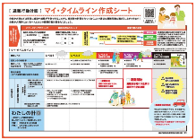
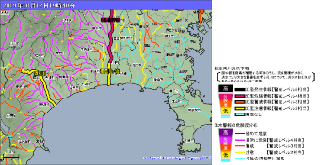
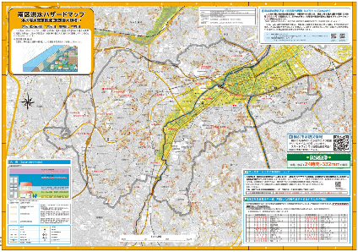
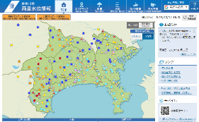
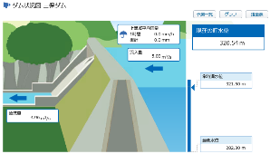
自然災害（水害）に対する適応策の例
【ハザードマップの活用】
【マイ・タイムライン(避難行動計画)】
【キキクル（気象庁）の活用】
【出典】横浜市
マイ・タイムライン作成シート
雨による災害の危険度を地図上にリアルタイム表示
洪水、内水
高潮、津波
土砂災害
種類
【出典】気象庁キキクルhttps://www.jma.go.jp/bosai/risk/
【神奈川県雨量水位情報の活用】
県内の雨量、河川水位、ダムの状況等がリアルタイムで閲覧可能
【出典】神奈川県雨量水位情報
多くの防災関連の情報がすでに公表
⇒住民が自らリスクを察知し、主体的な避難につながるように啓発
【出典】横浜市 洪水ハザードマップ（南区）

Slide 20
農林水産分野の気候変動影響への適応策

Slide 21




水稲への影響と適応策
令和2年地球温暖化影響調査レポート（抜粋）
白未熟粒・胴割粒の発生 粒の充実不足、登熟不良 ・・・出穂期以降の高温
虫害の多発 ・・・夏季の高温、暖冬
生育不良 ・・・田植え以降の高温、寡照
気温の上昇等の影響により、
品質の低下や収量の減少がすでに発生
温暖化の進行により、影響拡大のおそれ
【出典】令和2年地球温暖化影響調査レポート、環境省気候変動適応情報プラットフォーム

Slide 22
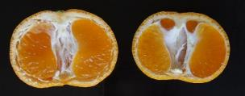


その他の農作物への影響と適応策事例
 | 影響 | 適応策
果樹
〇果実肥大期の高温・多雨によるカンキツでの浮皮の発生
〇植物調節剤の処理や貯蔵技術の改善
〇浮皮の発生の少ない品種の導入
〇暖冬による低温時間減少や凍霜害（ナシ）
→ 発芽・開花不良
〇耐凍性を高める樹体管理
→施肥の時期調整など
〇栽培適地の北上に伴い、長期的視野に立ち、
地域に適した果樹の導入
芽全体が枯死
樹全体の開花の遅れ
【イラスト出典】ニホンナシ発芽不良対策マニュアル、気候変動適応情報プラットフォーム

Slide 23
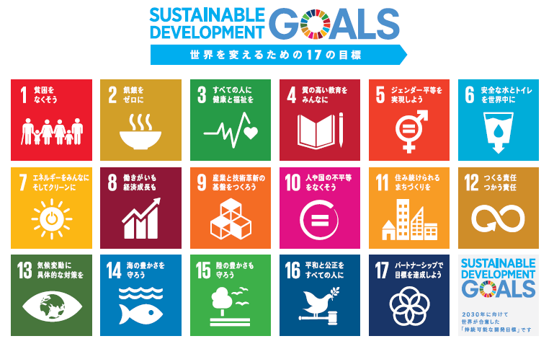

SDGs ~持続可能な開発目標~とは
ＳＤＧｓとは
2015年９月の国連サミットで全会一致で採択。「誰一人取り残さない」持続可能で多様性と包摂性のある社会の実現のため、2030年を年限とする17の国際目標。（その下に、169のターゲット、232の指標が決められている。）
イラスト出典：国際連合広報センター

Slide 24
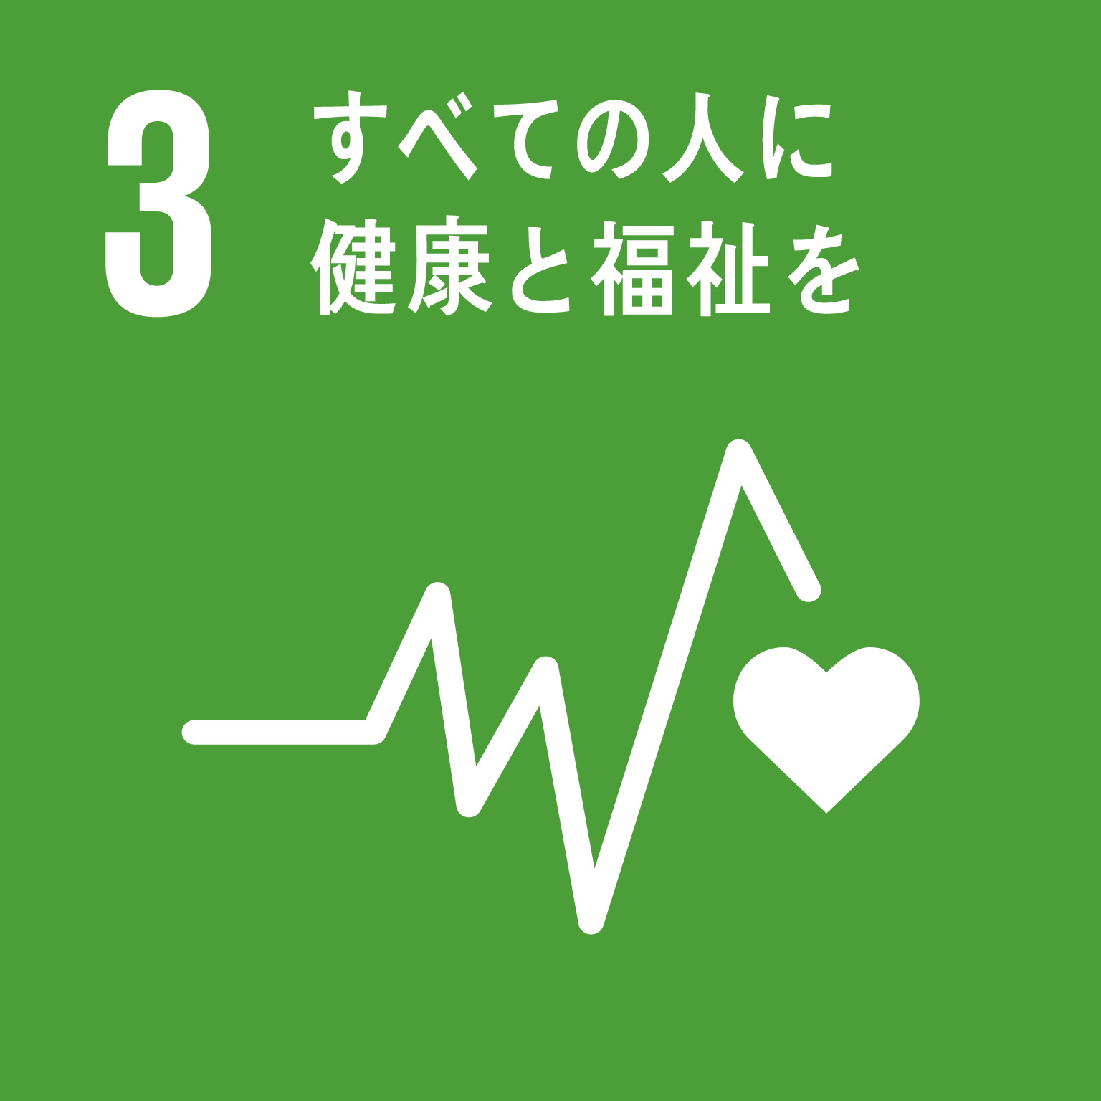

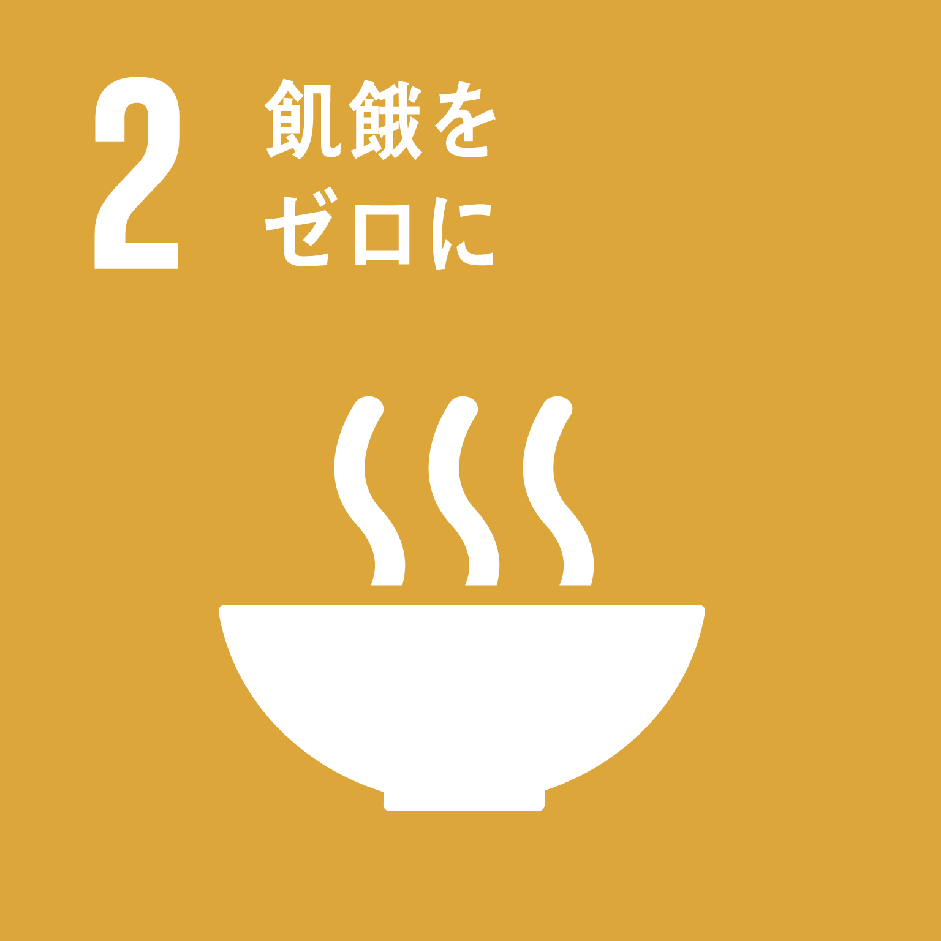
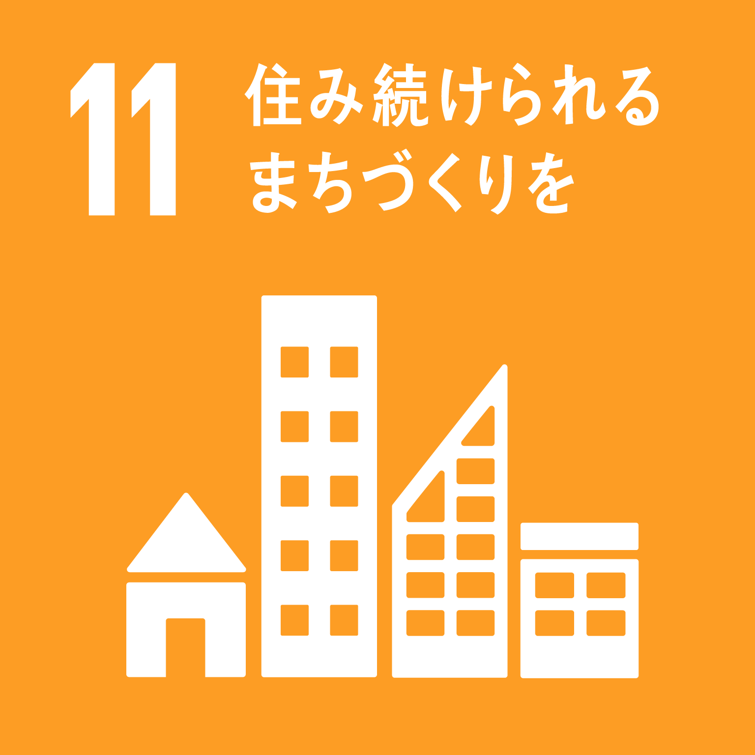
気候変動対策とSDGsの関係
・ 気候変動影響に備えようという取組は、ＳＤＧｓの各ゴールと密接に関係しています。
・ ＳＤＧｓの達成のためにも、気候変動対策を進めていく必要があります。
影響
対策
関連の強いゴール
熱中症予防の啓発
高温耐性品種の導入
洪水に強いまちづくり
イラスト出典：気候変動適応情報プラットフォーム、国際連合広報センター

Slide 25
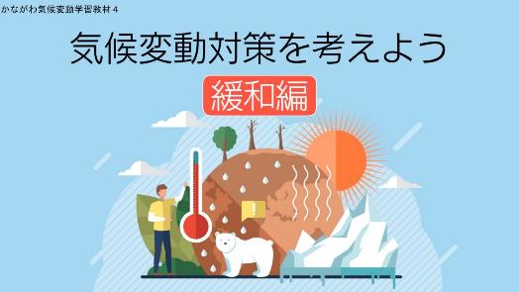

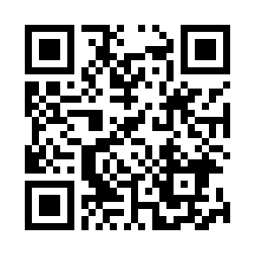
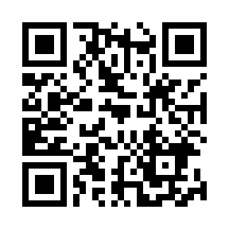
動画のご紹介
映像教材： ～気候変動対策事例から学ぶ～
・ 県内の気候変動対策事例を学べる動画です。
・ 今後の学びの参考としてください。

Slide 26
まとめ
人間の影響が大気、海洋及び陸域を温暖化させてきたことに疑う余地がなく、今から、温室効果ガスの排出を急激に削減したとしても、少なくとも今世紀半ばまでは気温上昇が続く見込み。
気候変動への対応は、緩和策と適応策を車の両輪としてともに推進
気候変動は、気温上昇だけでなく、農業、自然災害など、私たちの生活に関連する様々な分野で影響を及ぼす。
今までの経験が通用しない時代に突入したことを認識し、気候変動を自分事として捉えて、「適応」していくことが求められる。
未経験
許容不能
緩和策
＝気候変動の影響
適応策
気温、大雨、災害リスク…
許容可能
経験済
過去
今
未来

